Slide 1
Thứ….ngày….tháng….năm….
Toán

Slide 2






Slide 3


NGÔI SAO MAY MẮN
1
3
2
4
5

Slide 4

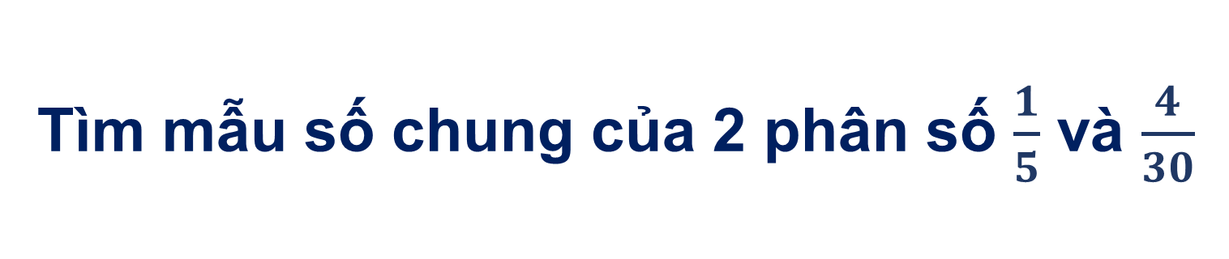
Tìm mẫu số chung của 2 phân số $\frac{1}{5}$ và $\frac{4}{30}$
Quay lại

Slide 5

Hãy rút gọn phân số $\frac{20}{25}$
Quay lại

Slide 6

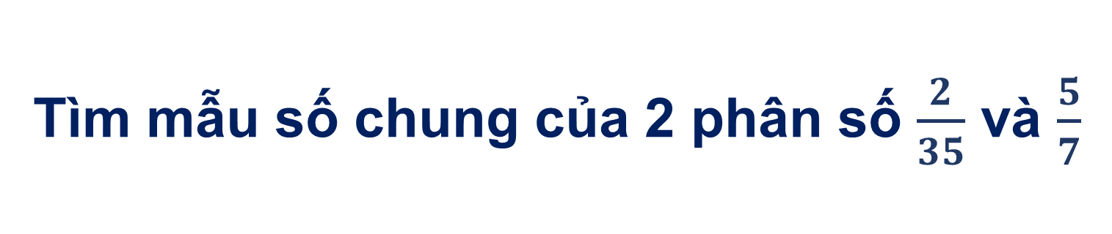
Tìm mẫu số chung của 2 phân số $\frac{2}{35}$ và $\frac{5}{7}$
Quay lại

Slide 7

Phân số nào dưới đây là phân số tối giản:
$\frac{1}{5}$, $\frac{7}{6}$, $\frac{9}{19}$, $\frac{16}{32}$ .
Quay lại

Slide 8
Thứ….ngày….tháng….năm….
Toán
Quy đồng mẫu số các phân số
(Tiết 2)

Slide 9


LUYỆN TẬP, THỰC HÀNH

Slide 10
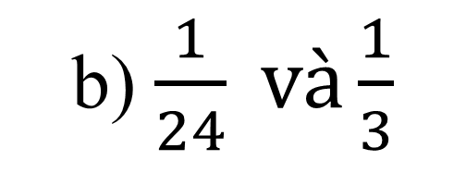

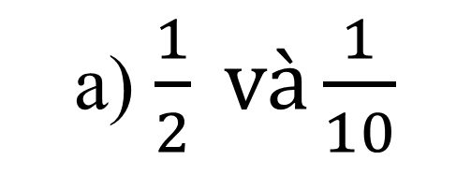


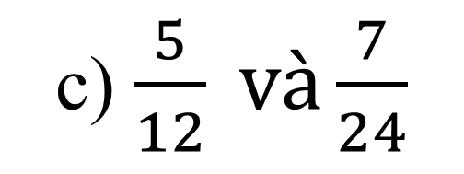
Bài 3. Quy đồng mẫu số hai phân số:
a) $\frac{1}{2} và\frac{1}{10}$
b) $\frac{1}{24} và\frac{1}{3}$
c) $\frac{5}{12} và\frac{7}{24}$
MSC là 10
$\frac{1}{2}$ = $\frac{1 ×5}{2 ×5}$= $\frac{5}{10}$
$$giữ nguyên \frac{1}{10 }$$
MSC là 24
$\frac{1}{3}$ = $\frac{1 ×8}{3 ×8}$= $\frac{8}{24}$
$$giữ nguyên \frac{1}{24 }$$
MSC là 24
$\frac{5}{12}$ = $\frac{5 ×2}{12 ×2}$= $\frac{10}{24}$
$$giữ nguyên \frac{7}{24 }$$

Slide 11
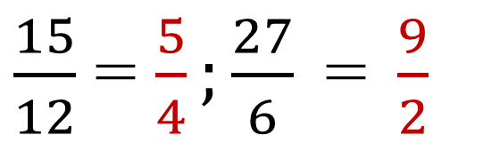
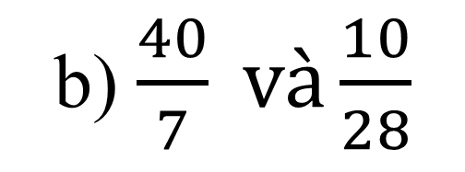

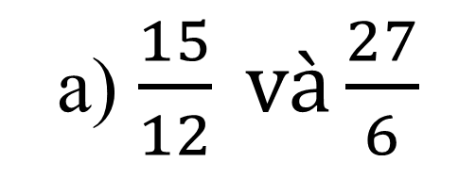


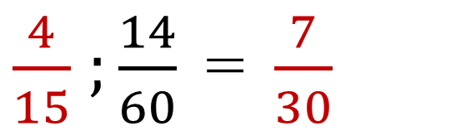
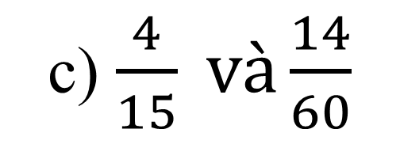
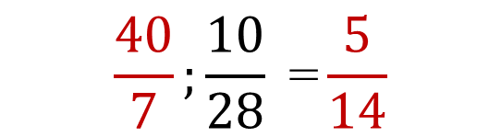
Bài 4. Rút gọn rồi quy đồng mẫu số hai phân số:
a) $\frac{15}{12} và\frac{27}{6}$
b) $\frac{40}{7} và\frac{10}{28}$
c) $\frac{4}{15} và\frac{14}{60}$
$\frac{15}{12}$ = $\frac{5}{4};\frac{27}{6}\text{ = }\frac{9}{2}$
$$\frac{40}{7};\frac{10}{28}\text{ =}\frac{5}{14}$$
$\frac{4}{15}$ $;\frac{14}{60}\text{ = }\frac{7}{30}$
MSC là 4
$\frac{9}{2}$ = $\frac{9 ×2}{2 ×2}$= $\frac{18}{4}$
$$giữ nguyên \frac{5}{4 }$$
MSC là 14
$\frac{40}{7}$ = $\frac{40 ×2}{7 ×2}$= $\frac{80}{14}$
$$giữ nguyên \frac{5}{14 }$$
MSC là 30
$\frac{4}{15}$ = $\frac{4 ×2}{15 ×2}$= $\frac{8}{30}$
$$giữ nguyên \frac{7}{30 }$$

Slide 12
VẬN DỤNG
TRẢI NGHIỆM

Slide 13



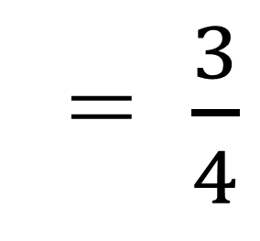
$$a) \frac{12}{16}$$
$$b) \frac{12}{16}$$
= $\frac{3}{4}$

Slide 14
Em học được gì qua bài học này?

Slide 15








